Slide 1

01
个人信息
目录
项目经历
02
CONTENTS
03
科研实习
04
校园经历
Notes:
[Sources]
- 用户提供的简历：推免简历.html
- 用户提供的图片素材：/Users/cfy/code/推免/assets/

Slide 2
武汉科技大学
计算机学院
推免面试自我陈述
汇报人：陈飞扬
Notes:
[Sources]
- 用户提供的简历：推免简历.html
- 用户提供的图片素材：/Users/cfy/code/推免/assets/

Slide 3
Part I
个人信息
PERSONAL INFORMATION
Notes:
[Sources]
- 用户提供的简历：推免简历.html
- 用户提供的图片素材：/Users/cfy/code/推免/assets/

Slide 4
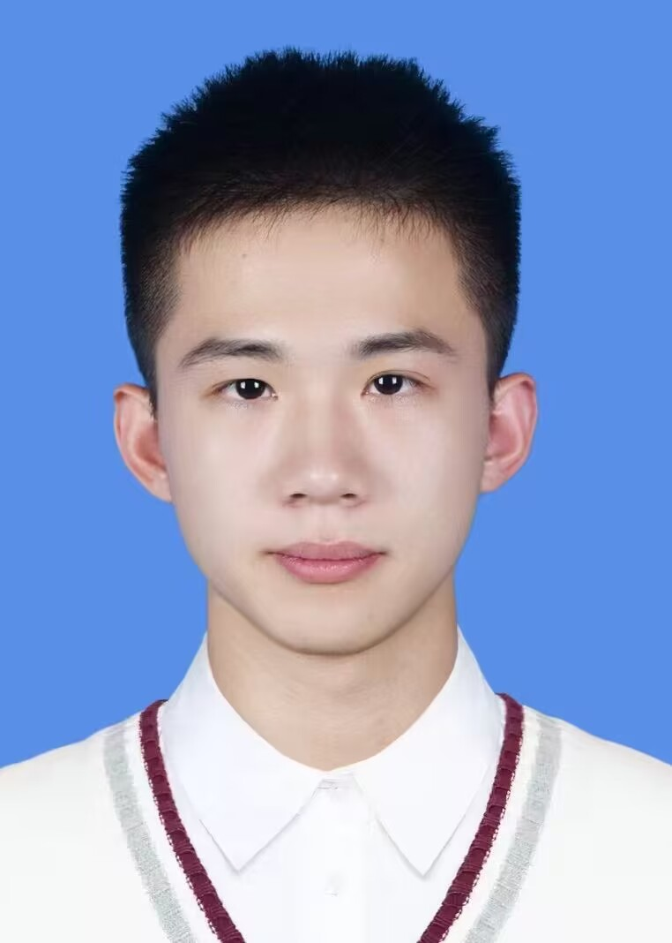
个人基本情况
陈飞扬
本科院校：武汉科技大学 / 计算机科学与技术学院
专业：计算机科学与技术（ESI全球前1%｜国家一流专业）
政治面貌：中共党员
学业表现：GPA 3.36/4.0，加权排名 16/207（前 7.7%）
英语水平：CET-4
荣誉奖励：国家励志奖学金（2024、2025）
校园任职：团支部书记、校级人工智能协会副会长、校级机器人协会核心成员
Notes:
[Sources]
- 用户提供的简历：推免简历.html
- 用户提供的图片素材：/Users/cfy/code/推免/assets/

Slide 5
Part II
项目经历
THE PROJECT EXPERIENCE
Notes:
[Sources]
- 用户提供的简历：推免简历.html
- 用户提供的图片素材：/Users/cfy/code/推免/assets/

Slide 6
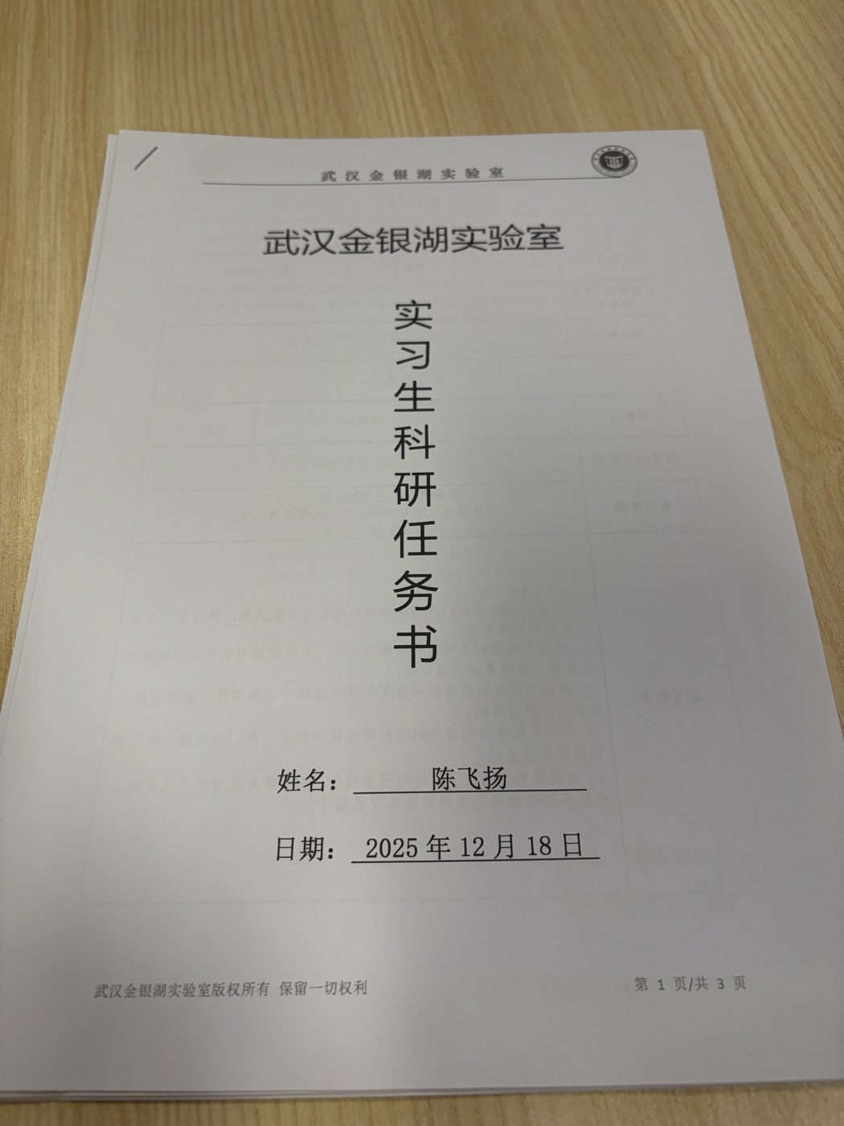
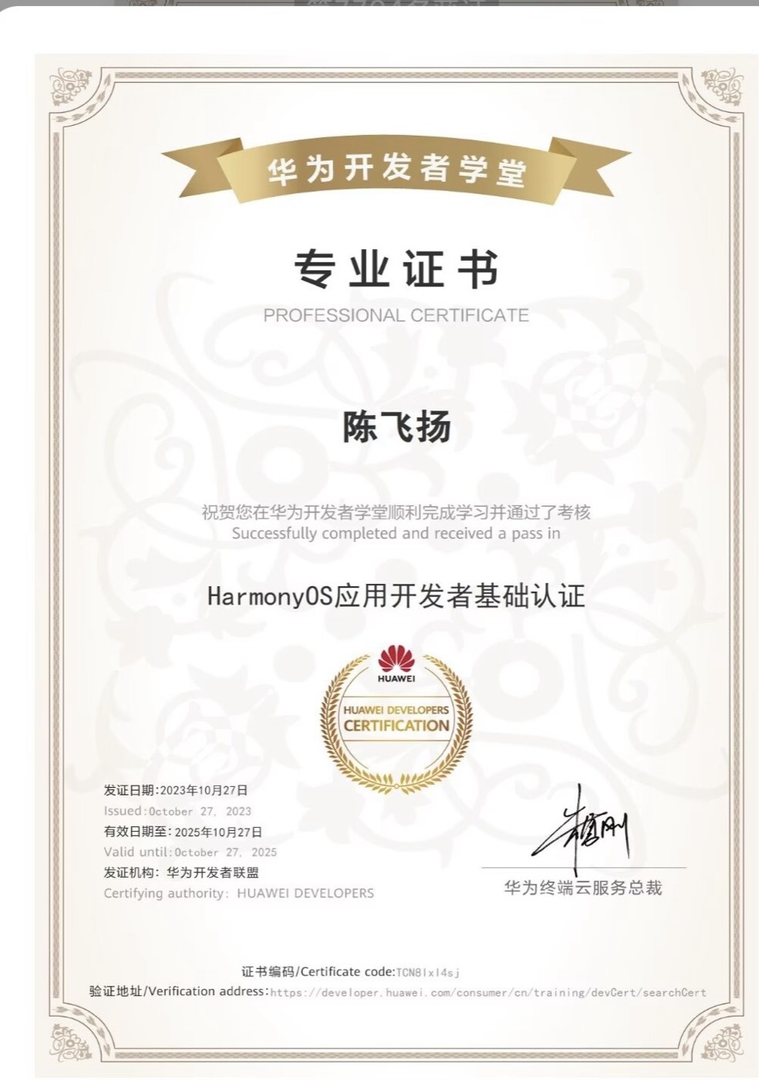
项目经历
CamTalk 多模态实时 AI 视觉对话 Agent
项目负责人 · 2026.04—2026.08
国家级网安基地·武汉金银湖实验室
关键指标
静默期数据上传量降低约 80%
端到端感知延迟 ≤ 0.5 s
个人贡献
VAD + 像素差值关键帧智能采样
Eino 7 节点 STT–LLM–TTS 流式编排
多轮会话与 30 s 断线恢复
Notes:
[Sources]
- 用户提供的简历：推免简历.html
- 用户提供的图片素材：/Users/cfy/code/推免/assets/

Slide 7
项目经历
热轧带钢缺陷检测系统
  项目负责人 · 2026.05—2026.08
  CBAM-YOLOv8 · NEU-DET 6 类缺陷
mAP 77.5% → 80%+
  裂纹 52.2% → 57%+
  推理 3 ms
Notes:
[Sources]
- 用户提供的简历：推免简历.html
- 用户提供的图片素材：/Users/cfy/code/推免/assets/

Slide 8

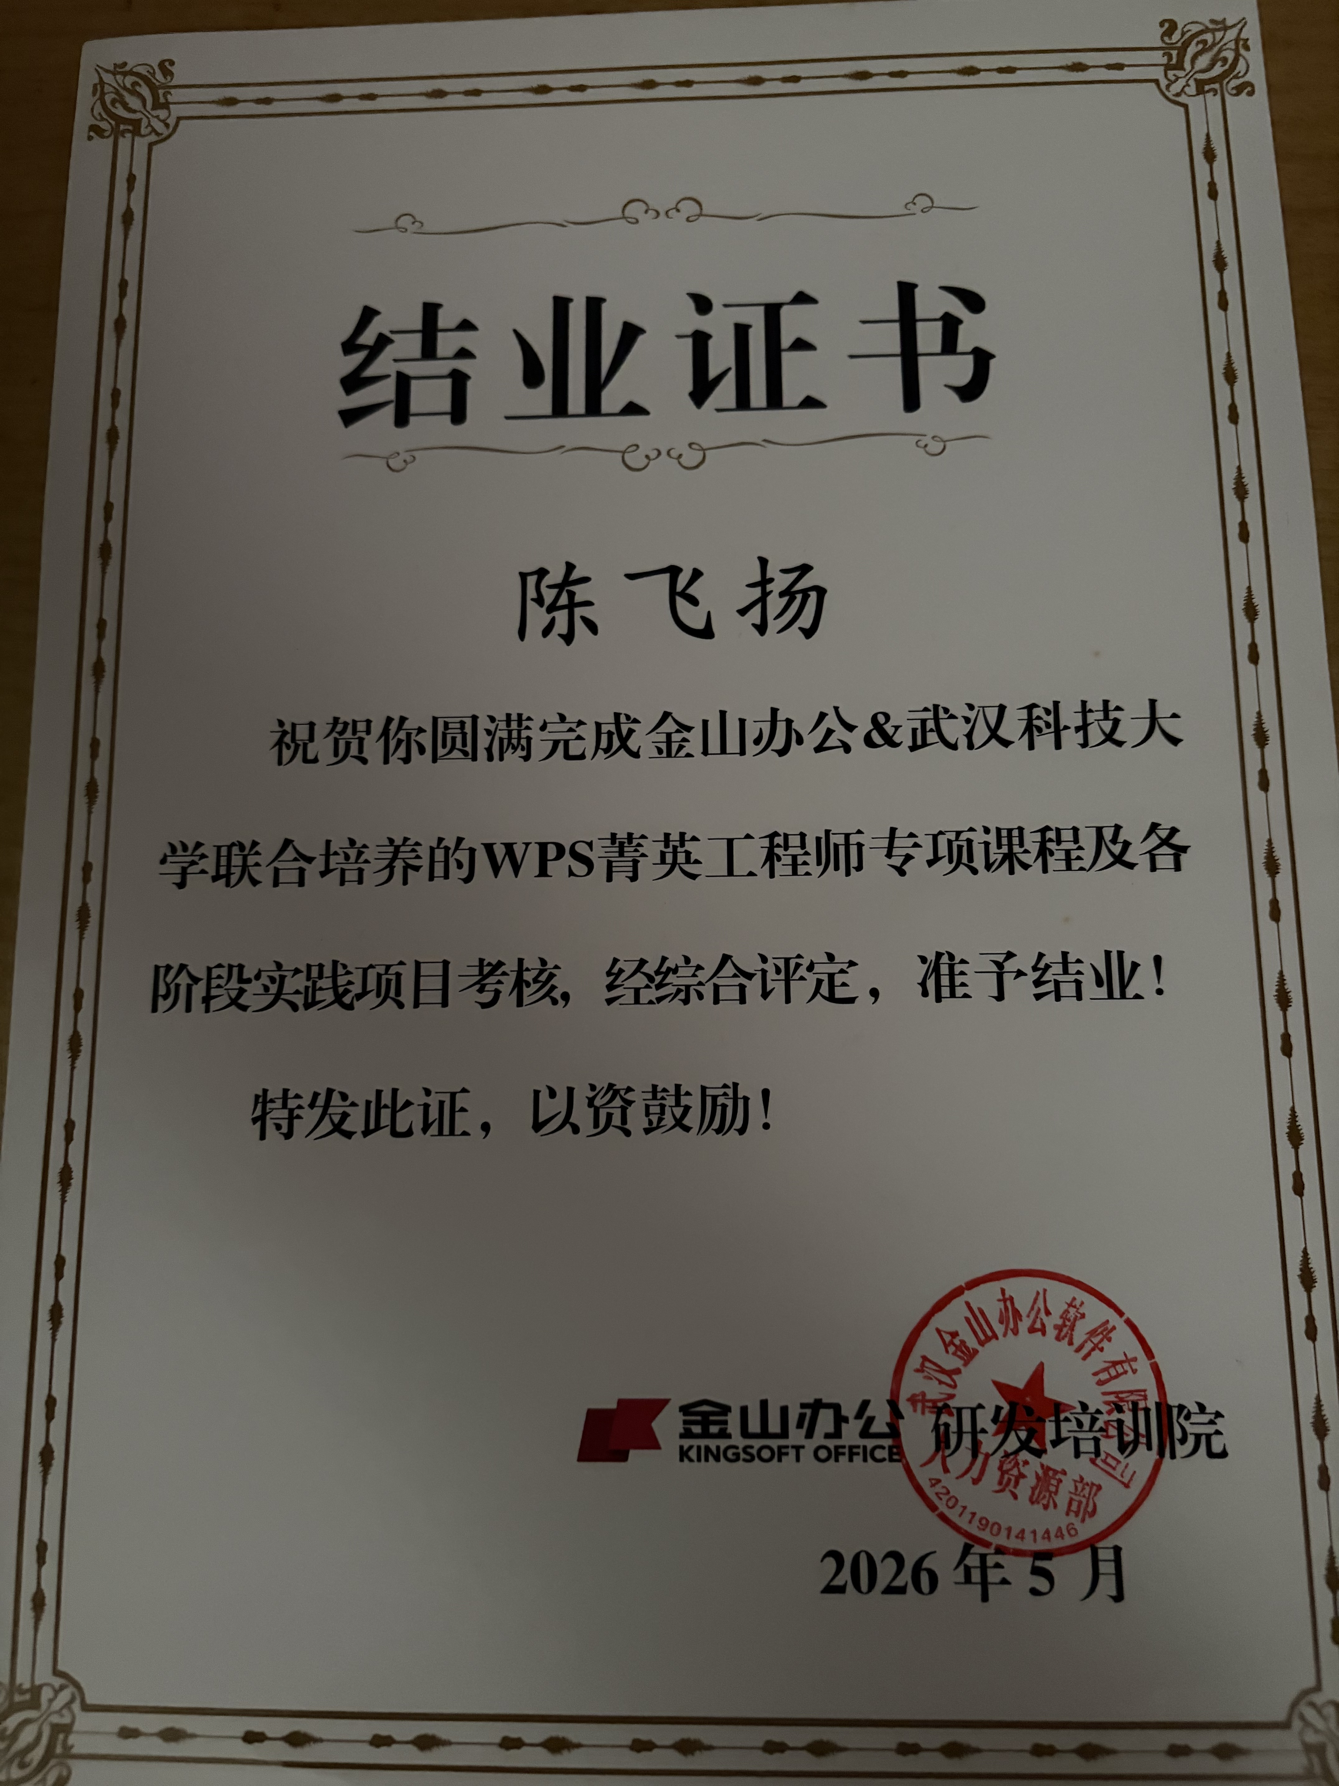

荣誉与证书
HarmonyOS 证书
创新创业·银奖
中国机器人及人工智能大赛
腾讯科技
金山全栈
Notes:
[Sources]
- 用户提供的简历：推免简历.html
- 用户提供的图片素材：/Users/cfy/code/推免/assets/

Slide 9
Part III
科研实习
THE RESEARCH INTERNSHIP
Notes:
[Sources]
- 用户提供的简历：推免简历.html
- 用户提供的图片素材：/Users/cfy/code/推免/assets/

Slide 10
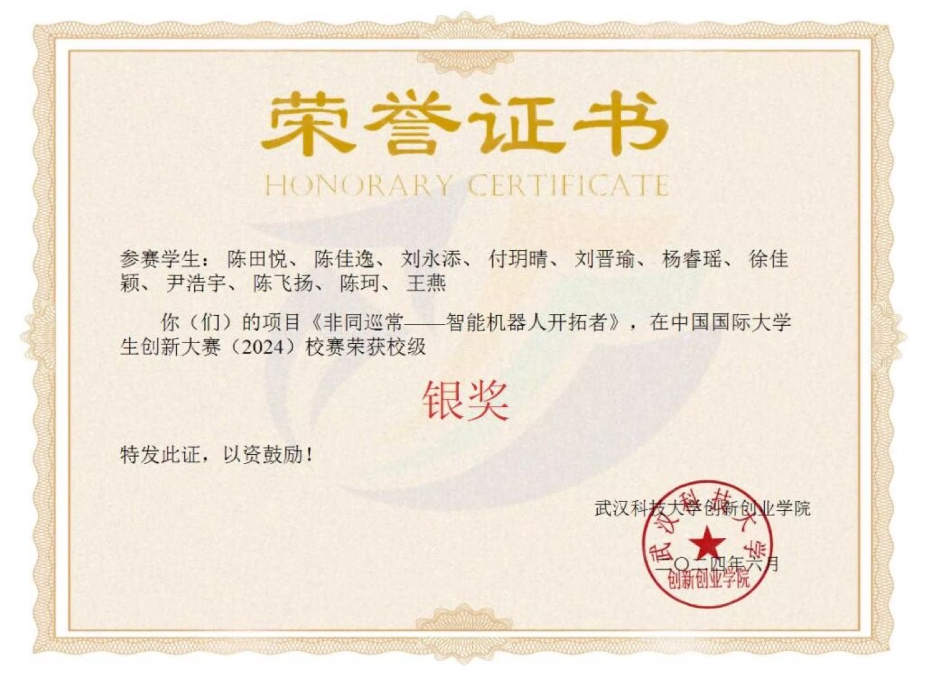
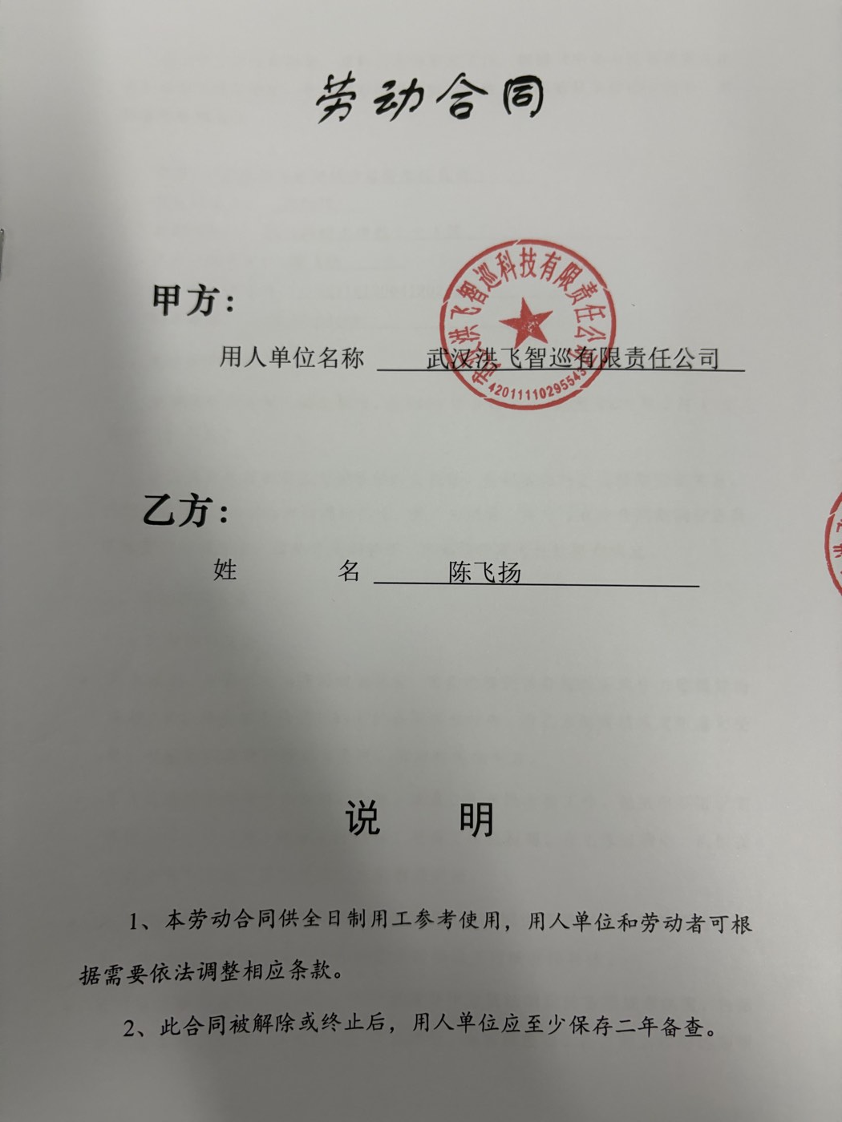
金银湖实验室：开源软件供应链安全平台
项目简介
个人产出
面向开源软件供应链安全态势感知，参与构建可信开源态势感知平台；联合华中科技大学网安学院，将金银湖大模型用于威胁可视化与漏洞智能修复。
TcodeAI 辅助修复模块
可折叠面板复用 3+ 页面
主要工作
ECharts 6 监控中心（15+ 组件）
GeoJSON 容错 + 接口兜底
Notes:
[Sources]
- 用户提供的简历：推免简历.html
- 用户提供的图片素材：/Users/cfy/code/推免/assets/

Slide 11
热轧带钢缺陷检测：CBAM-YOLOv8
研究简介
解决方案
面向热轧产线在线质检，基于 NEU-DET（1800 张图像、6 类缺陷）验证模型改进，重点解决弱纹理缺陷漏检。
在 YOLOv8 Neck 端嵌入 CBAM 通道—空间双重注意力，针对弱纹理裂纹进行误差归因与消融验证。
主要贡献 / 成果
误差归因 + CBAM 改进 + 消融实验
校级银奖；技术被洪飞智巡采用
Notes:
[Sources]
- 用户提供的简历：推免简历.html
- 用户提供的图片素材：/Users/cfy/code/推免/assets/

Slide 12
Part IV
校园经历
THE CAMPUS EXPERIENCE
Notes:
[Sources]
- 用户提供的简历：推免简历.html
- 用户提供的图片素材：/Users/cfy/code/推免/assets/

Slide 13
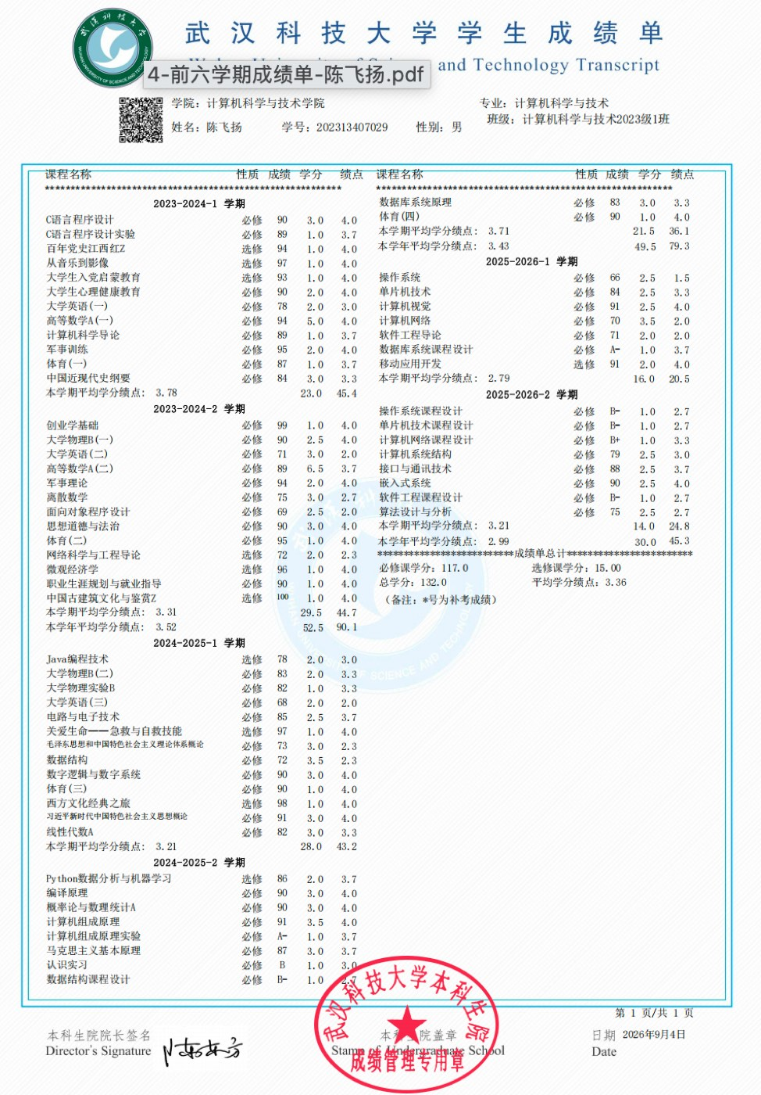
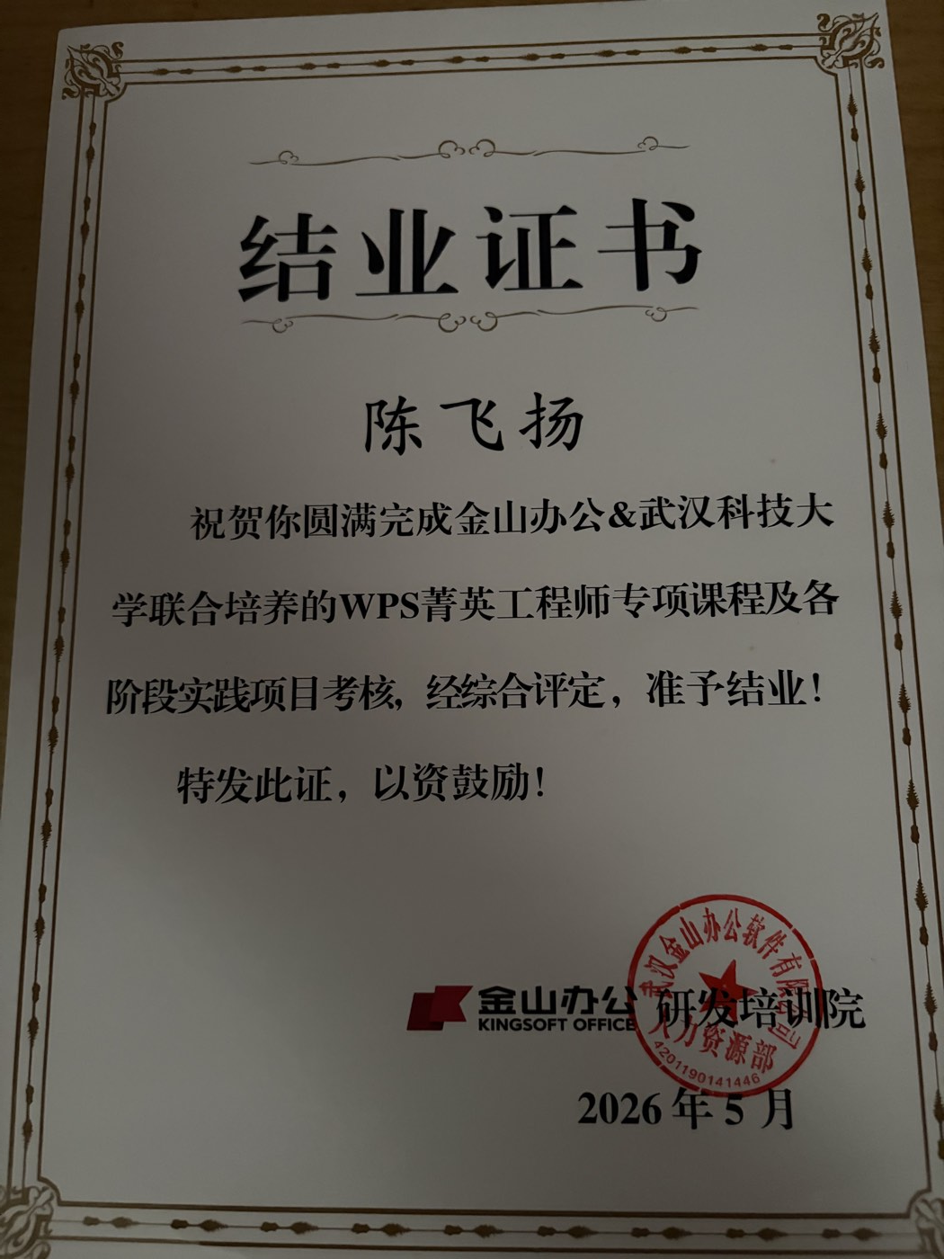
校园任职与荣誉
团支部书记：组织主题活动与学风建设，获评优秀共青团员、优秀学生干部。
AI 协会副会长：参与 AI 分享与社团运营。
机器人协会核心成员：参与项目实践。
荣誉：二等奖学金、优秀学生、先进个人。
Notes:
[Sources]
- 用户提供的简历：推免简历.html
- 用户提供的图片素材：/Users/cfy/code/推免/assets/

Slide 14
实习经历
国家网络安全人才与创新基地
武汉金银湖实验室
东软集团
东软医疗健康事业部
武汉洪飞智巡科技有限公司
相关技术采用
两段实习聚焦前端可视化、AI 辅助修复与医疗系统智能化迭代。
Notes:
[Sources]
- 用户提供的简历：推免简历.html
- 用户提供的图片素材：/Users/cfy/code/推免/assets/

Slide 15
恳请各位老师批评指导
汇报人：陈飞扬
Notes:
[Sources]
- 用户提供的简历：推免简历.html
- 用户提供的图片素材：/Users/cfy/code/推免/assets/

